Slide 1
Муниципальное автономное дошкольное образовательное учреждение «Детский сад общеразвивающего вида № 17 с приоритетным осуществлением деятельности по художественно – эстетическому развитию воспитанников»
«Этикет для малышей»
Воспитатель:
Коноплева Л.Н.
ВКК
Г. Красноуфимск

Slide 2
В Концепции духовно – нравственного воспитания Российских граждан говориться о том, что важнейшей целью современного отечественного образования и одной из приоритетных задач общества и государства является воспитание, социально-педагогическая поддержка становления и развития высоконравственного, ответственного, творческого, инициативного, компетентного гражданина России.
В Ф. З. «Об образовании» говорится о том, что содержание образования должно содействовать взаимопониманию и сотрудничеству между людьми.
Федеральный государственный образовательный стандарт дошкольного образования нацеливает на решение задач «формирования общей культуры воспитанников, развития их нравственных, эстетических качеств... »

Slide 3
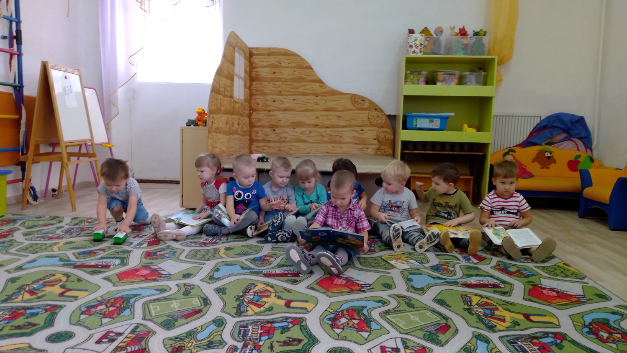
Цель программы: формирование этических основ, а также навыков жизни в социуме воспитанников.

Slide 4
Задачи:
-Воспитывать доброжелательное отношение к близким и окружающим людям.
Способствовать овладению этикетными понятиями.
Показать связь правил поведения, их нравственную и эстетическую сторону.
Формировать умение применять этикетные правила при взаимодействии с окружающими.
Развивать наблюдательность в человеческих отношениях:
способность заметить эмоциональное состояние близкого взрослого, сверстника, проявить внимание и сочувствие.
- Подвести к эмоциональному переживанию от выполнения правил

Slide 5
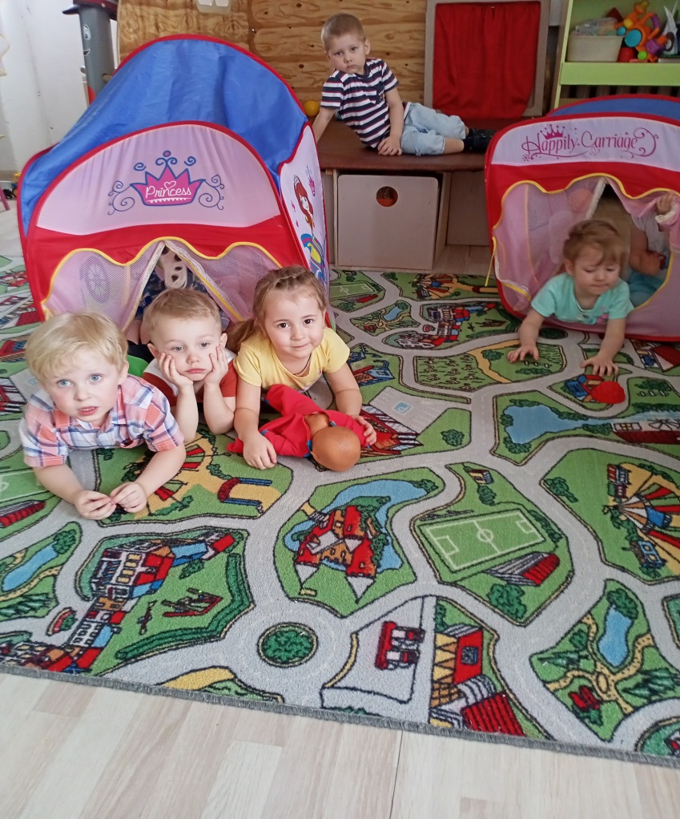
4. Актуальность программы: Программа основана на выявленных проблемах в детском коллективе и на нормативно-правовой базе дошкольного образования.

Slide 6
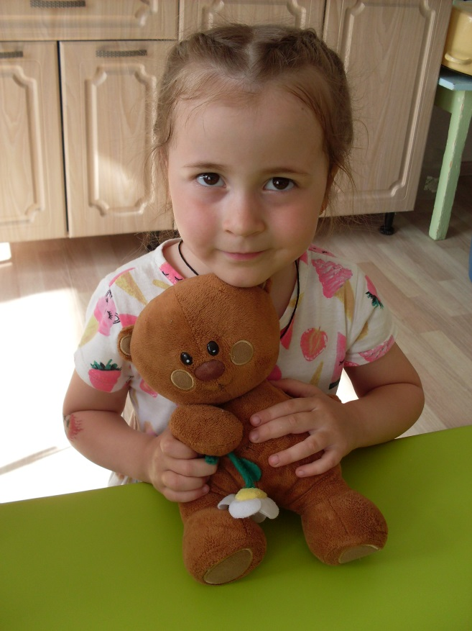
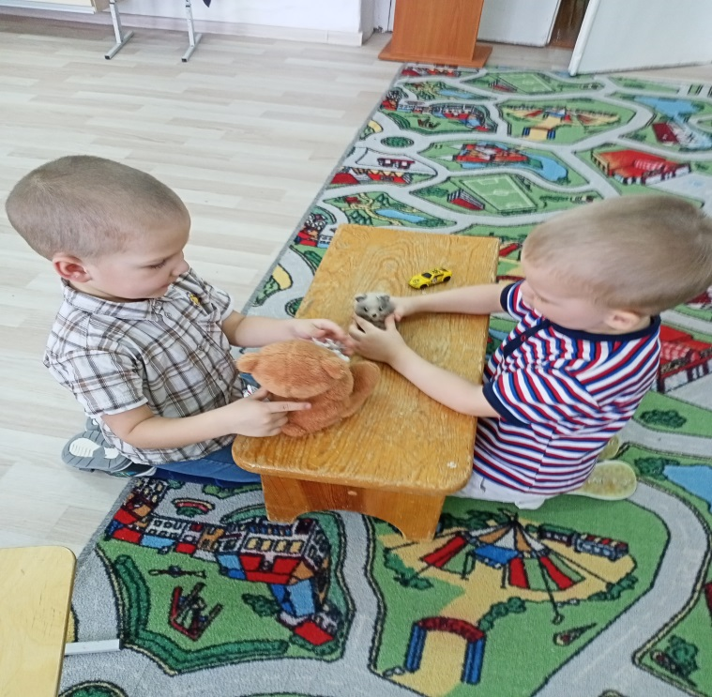
В процессе реализации программы использовались технологии:
Технология развивающего обучения,
Технология «Детское портфолио»,
Технология Игротерапии (куклотерапии)

Slide 7
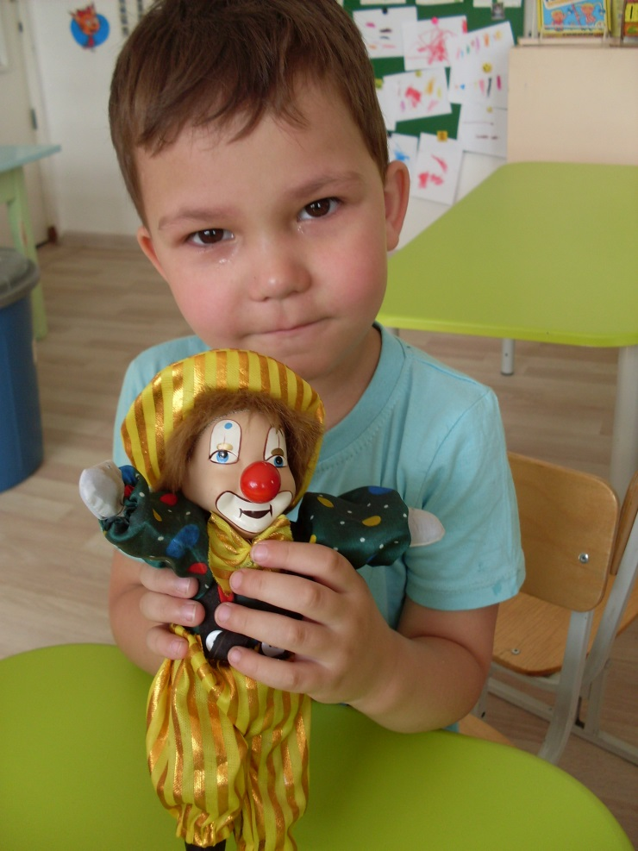
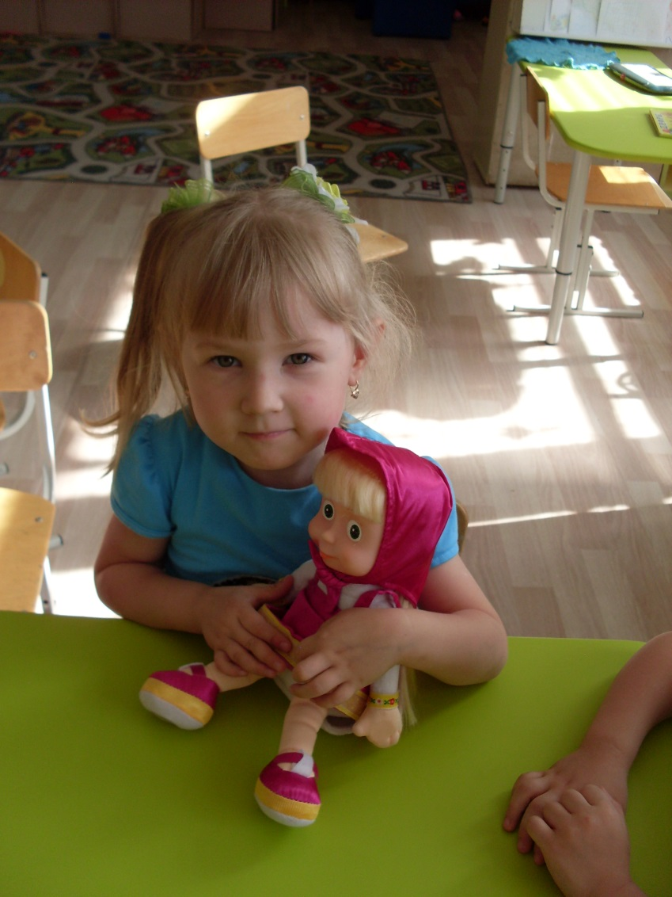
Наиболее результативная на младшем возрасте показала технология игротерапии.
Игра и занятия с куклой, способные оказывать коррекционное воздействие, в педагогике и психологии называются технологией куклотерапии (игротерапии)

Slide 8
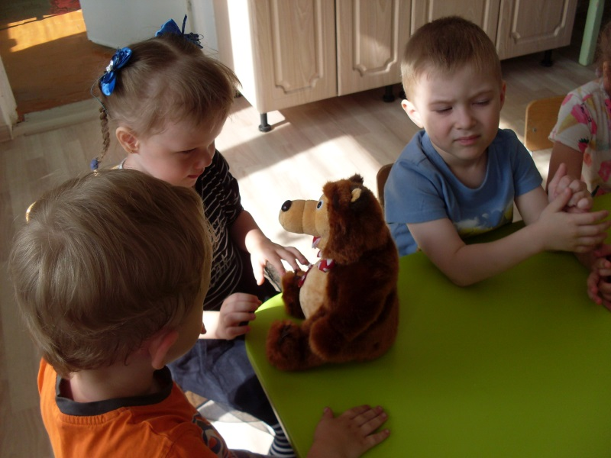
Это занятия, структурным компонентом которых является куклотерапевтический сюжет с проблемной ситуацией, которая направлена на преодоление различных отрицательных качеств: жадность, обидчивость ( мышонок жадина), нежелание общаться ( медвежонок Бука), а так же на формирование положительных качеств: доброжелательность ( Кот Леопольд), послушание ( Буратино) и др.
Кукла становится промежуточным звеном взаимодействия педагога с детьми, решая при этом несколько важных задач.

Slide 9
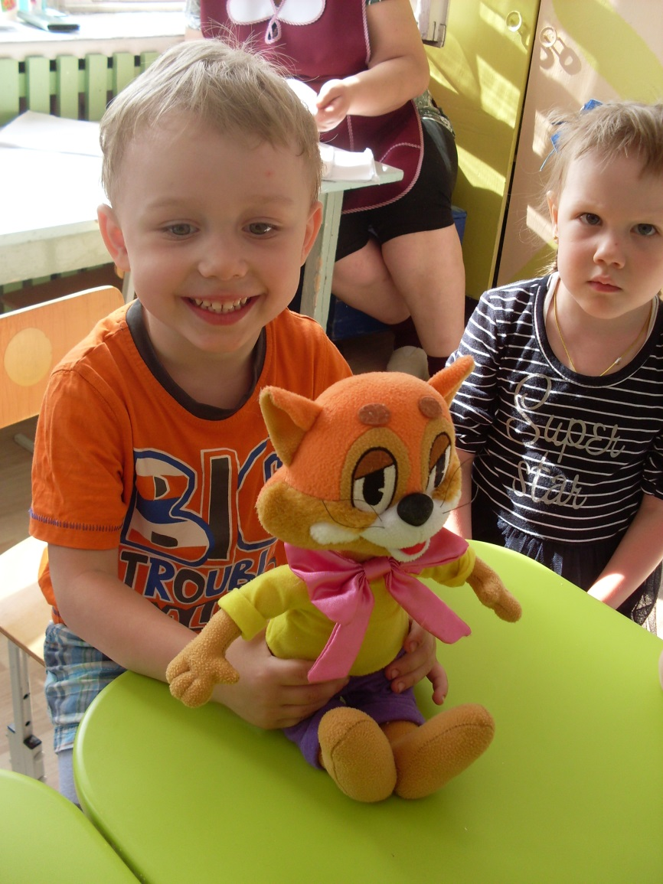
Активизирует познавательный интерес.
Уточняет (формирует) новые знания.
Учит детей выражать заинтересованность в общении.
Шутит от имени персонажа, способствуя созданию атмосферы доброжелательности.
Активизирует безынициативных детей.
Создает ситуацию успеха.
Помогает детям оценивать правильность или неправильность.

Slide 10
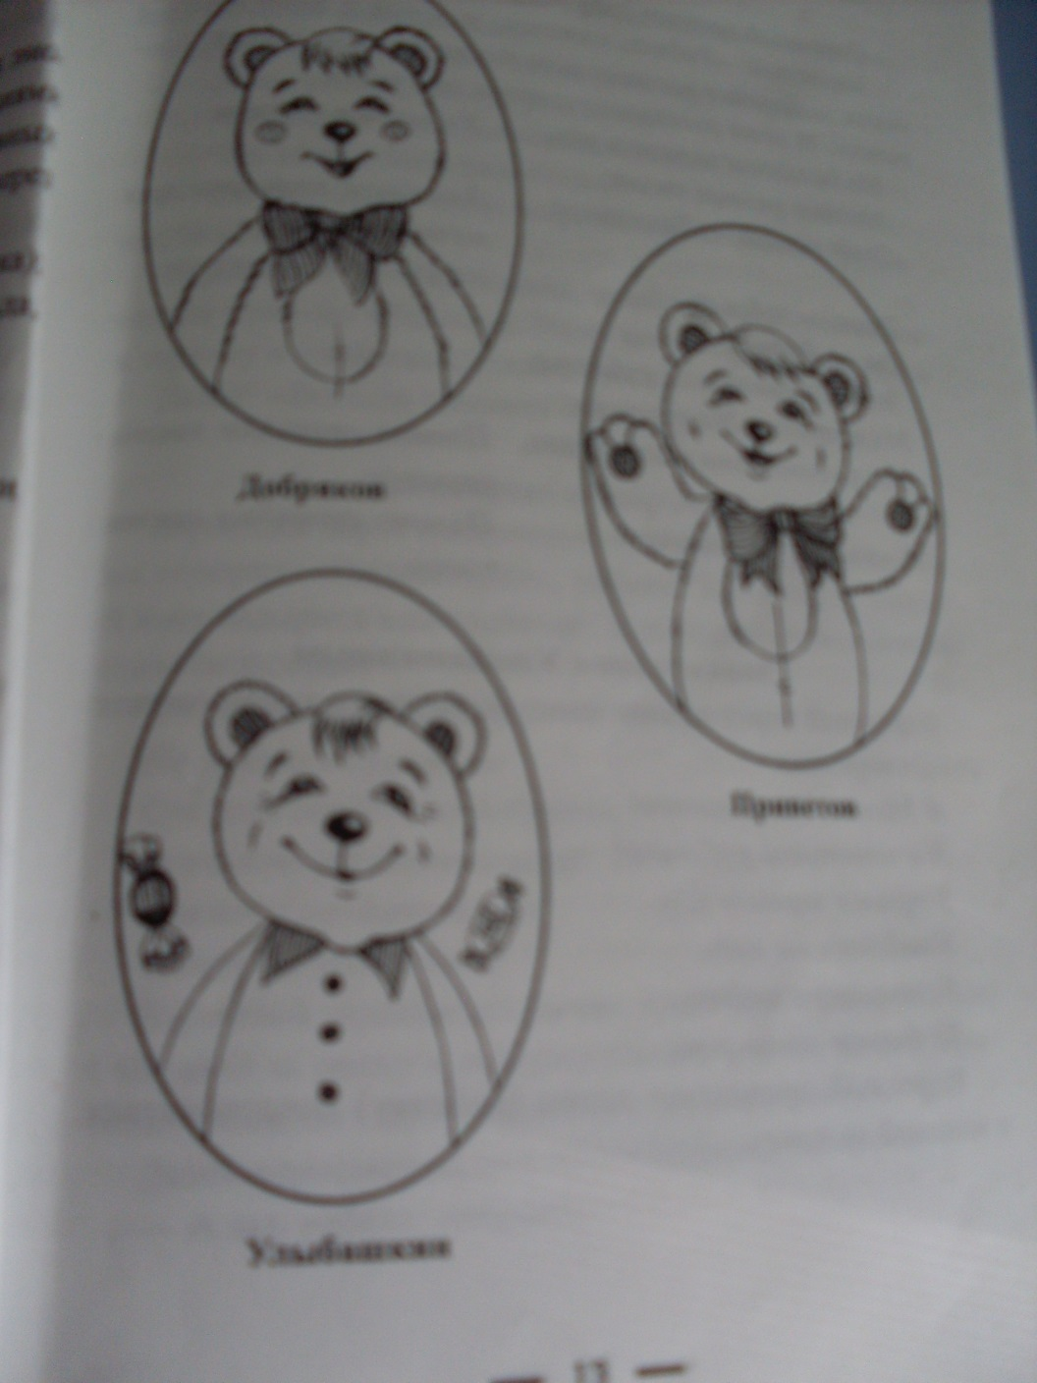
В течении учебного года проведено проведены педагогические мероприятия по темам:
«Буду «здрасте говорить», «Если добрый ты», «Все мы делим попалам», «Мы не в ссоре никогда», «Ужасно интересно все то, что неизвестно» и др.
Занятия направлены на формирование доброжелательности, сглаживание агрессивности, формирование этических норм поведения в социуме через речевые игры, чтение художественных произведений, прослушивание детских музыкальных произведений, рассматривание на картинкахэмоционально – поведенческих особенносей персонажей, участие в куклотерапевтических сюжетах.

Slide 11
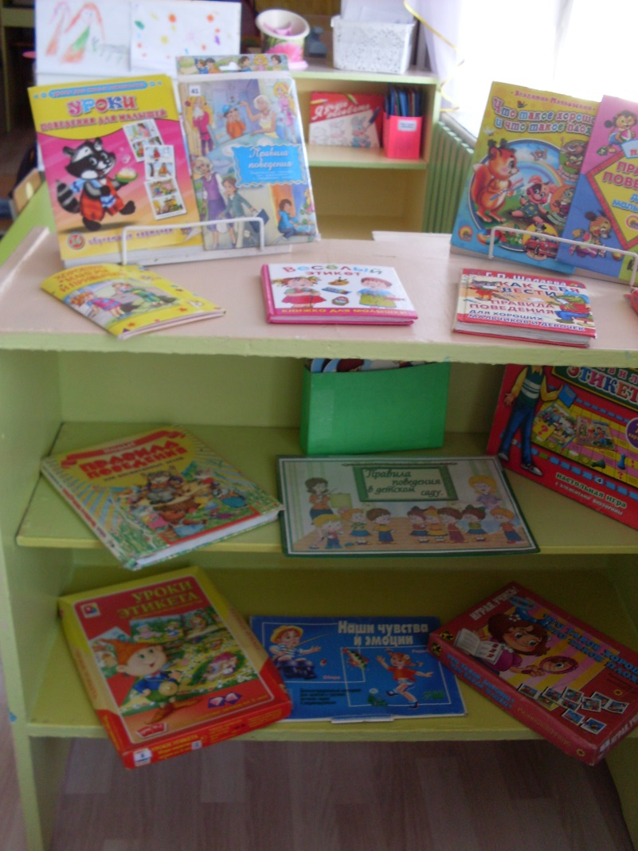
В группе создан центр, в котором помещены игры, книги, картинный материал, игровой материал.

Slide 12
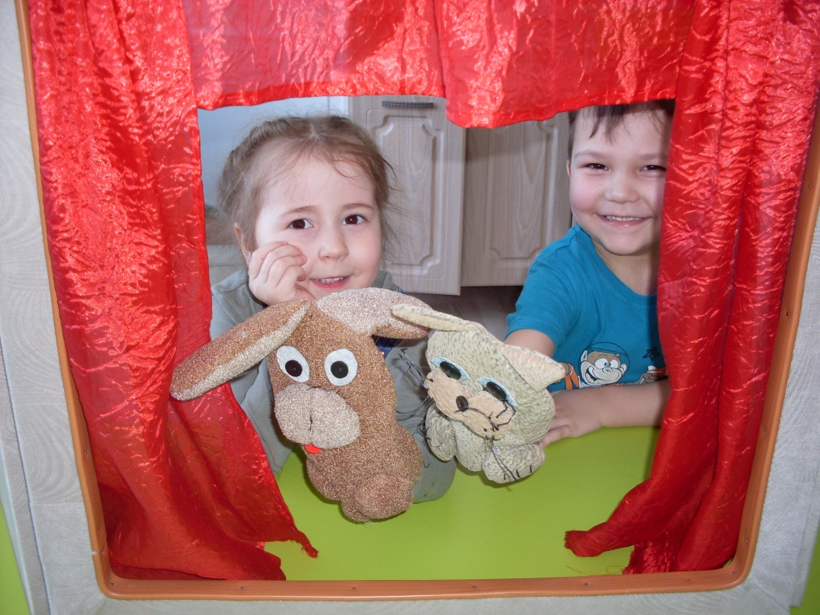
В результате: дети умеют различать положительные и отрицательные эмоции на картинках, пиктограммах; у детей формируются положительные эмоции, чувства через улыбку; происходит актуализация чувств радости. А так же формируются коммуникативные навыки: дети здороваются утром, вежливо обращаются с просьбой, произносят слова прощания, уходя из детского сада домой.

Slide 13
 | итоговые результаты по критерям |  |  | в % | Результаты освоения дополнительной образовательной программы "Этикет для малышей"
№ п/п | Фамилия, имя ребенка | замечает эмоциональное состояние близкого взрослого, сверстника, проявляет внимание и сочувствие. |  | имеют представления о доброжелательности |  | умеют различать положительные и отрицательные эмоции |  | умеет различать хорошее и плохое поведение |  | обогащение речи лексикой, обозначающей различные состояния, настроения |  | формируется умение применять этикетные правила при взаимооношении с окружающими |  | Во время приема пищи сохраняет правильную осанку, умеет пользоваться столовыми приборами и салфетками; показывает уважение к другим участниками застолья |  | Владеет коммуникативными умениями: здоровается, прощается, вежливо обращается с просьбой, утешает. |  | Итоговый показатель по каждому ребенку (среднее значение) |  | уровень октябрь | уровень май
 |  | октябрь | май | октябрь | май | октябрь | май | октябрь | май | октябрь | май | октябрь | май | октябрь | май | октябрь | май | октябрь | май
1 | Гумаров Саша | 0 | 0 | 0 | 0 | 0 | 1 | 1 | 2 | 0 | 0 | 0 | 2 | 1 | 3 | 0 | 2 | 0,3 | 1,3 | н | н
2 | Буньков Саша | 0 | 3 | 0 | 3 | 1 | 3 | 1 | 3 | 1 | 3 | 0 | 3 | 1 | 3 | 0 | 3 | 0,5 | 3,0 | н | д
3 | Верзаков Данил | 0 | 0 | 0 | 2 | 0 | 2 | 1 | 2 | 0 | 1 | 0 | 3 | 1 | 3 | 0 | 3 | 0,3 | 2,0 | н | д
4 | Ломакин Вова | 0 | 3 | 0 | 3 | 1 | 3 | 1 | 3 | 1 | 3 | 0 | 3 | 1 | 3 | 0 | 3 | 0,5 | 3,0 | н | д
5 | Домбровский Данил | 0 | 0 | 0 | 2 | 0 | 2 | 1 | 3 | 0 | 2 | 0 | 2 | 1 | 3 | 0 | 3 | 0,3 | 2,1 | н | д
6 | Жукова Виктория | 0 | 2 | 0 | 2 | 0 | 2 | 1 | 3 | 1 | 2 | 0 | 2 | 1 | 3 | 0 | 3 | 0,4 | 2,4 | н | д
7 | Данин Георгий | 0 | 0 | 0 | 1 | 0 | 2 | 1 | 1 | 0 | 2 | 0 | 2 | 1 | 3 | 0 | 2 | 0,3 | 1,6 | н | н
8 | Кузнецова Даша | 0 | 2 | 0 | 2 | 0 | 2 | 1 | 2 | 0 | 1 | 0 | 2 | 1 | 3 | 0 | 3 | 0,3 | 2,1 | н | д
9 | Тутынина Маргарита | 0 | 3 | 0 | 3 | 0 | 3 | 1 | 3 | 1 | 3 | 0 | 3 | 1 | 3 | 0 | 3 | 0,4 | 3,0 | н | д
10 | Быстрых Тимофей | 0 | 1 | 0 | 2 | 0 | 2 | 1 | 2 | 0 | 2 | 0 | 2 | 1 | 3 | 0 | 3 | 0,3 | 2,1 | н | д
11 | Митюхляев Степан | 0 | 1 | 0 | 3 | 0 | 2 | 1 | 3 | 1 | 3 | 0 | 3 | 1 | 3 | 0 | 3 | 0,4 | 2,6 | н | д
12 | Чайникова Даша | 0 | 3 | 0 | 3 | 1 | 3 | 1 | 3 | 1 | 3 | 0 | 3 | 1 | 3 | 0 | 3 | 0,5 | 3,0 | н | д
Итоговый показатель по группе (среднее значение) |  | 0,0 |  | 0,0 |  | 0,3 | 2,3 | 1,0 | 2,5 | 0,5 | 2,1 | 0,0 | 2,5 | 1,0 | 3,0 | 0,0 | 2,8 | 0,3 | 2,4 | н | д
0
 |  | 0-1,9 | н | н.д. |  |  |  |  |  |  |  |  |  |  | учавств. в мониторинге |  |  | 12
 |  | 2,0-3,0 | д | д. |  |  |  |  |  |  |  |  |  |  |  | ОКТЯБРЬ |  | МАЙ
 |  | 3,1-4,0 | в | в.д. |  |  |  |  |  |  |  |  |  |  |  | кол-во | % | кол-во | %
 |  |  |  |  |  |  |  |  |  |  |  |  |  |  | в | 0 | 0% | 0 | 0,0%
 |  | в - уровень развития выше достаточного |  |  |  |  |  |  |  |  |  |  |  |  | д | 0 | 0% | 10 | 83,3%
 |  | д - уровень достаточный |  |  |  |  |  |  |  |  |  |  |  |  | н | 12 | 100% | 2 | 17%
 |  | н - уровень ниже достаточного

Slide 14
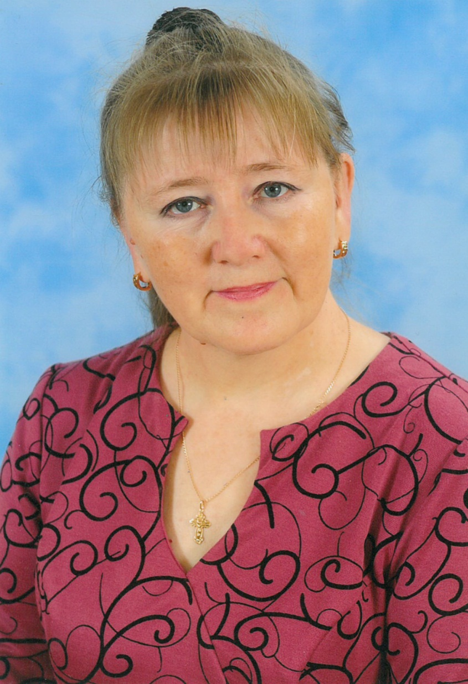
Мое педагогическое кредо:
каждую минуту помогать маленькому человеку быть большой личностью

